Slide 1
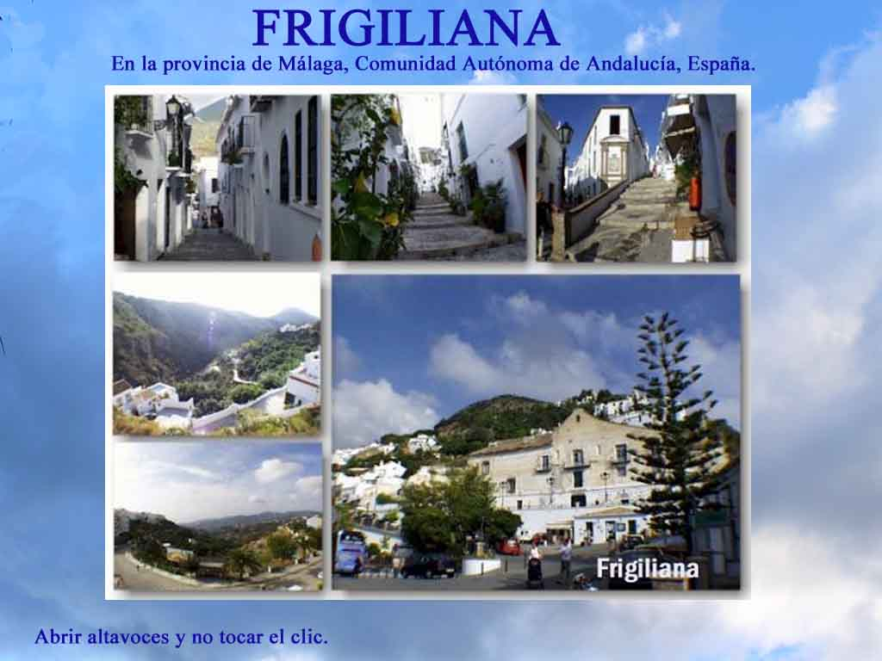

Slide 2
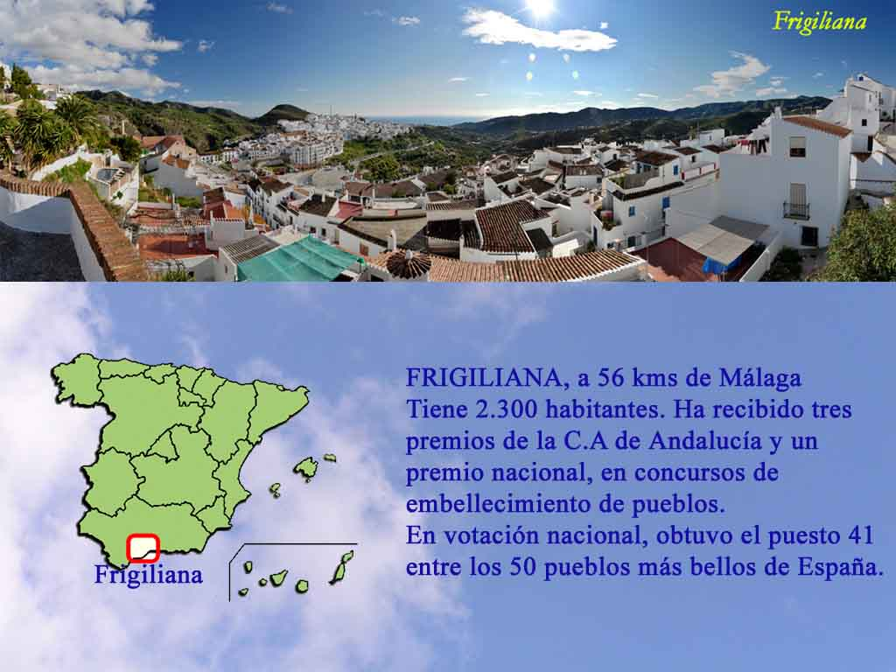

Slide 3


Slide 4
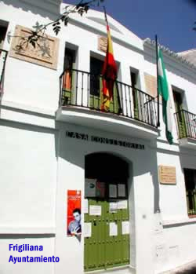
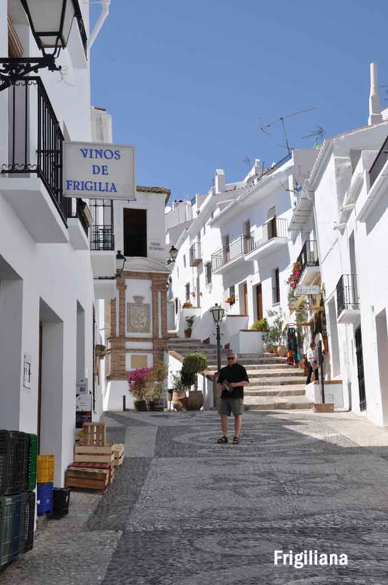
Frigiliana está considerado como uno de los pueblos más bellos de Andalucía.

Slide 5
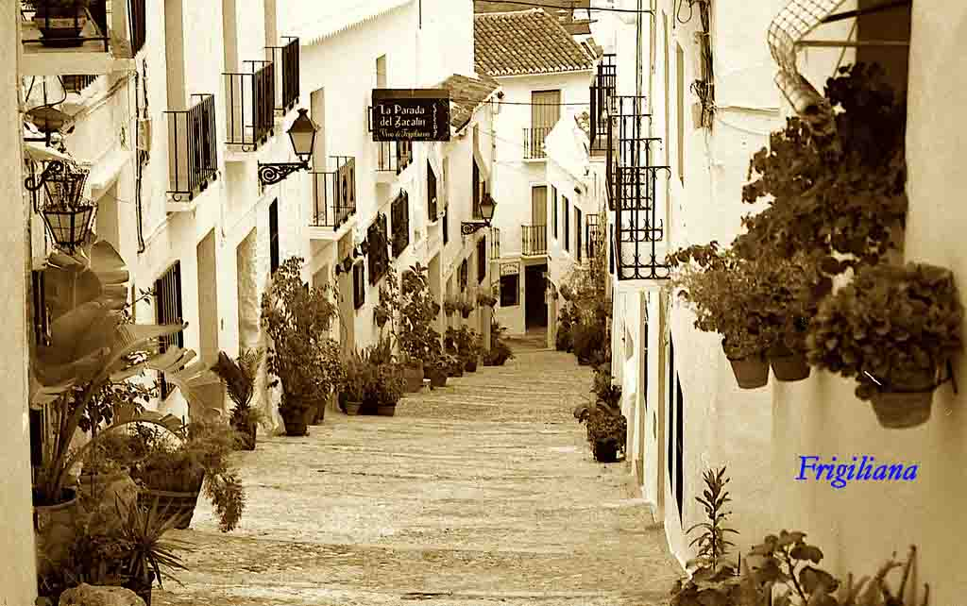
Hay vestigios de que la zona fue habitada desde unos 3.000 años antes de C.

Slide 6
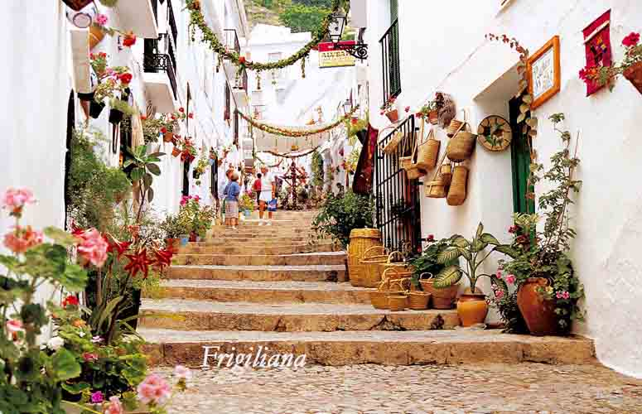
El lugar fue habitado en continuidad por los fenicios y civilizaciones posteriores.

Slide 7
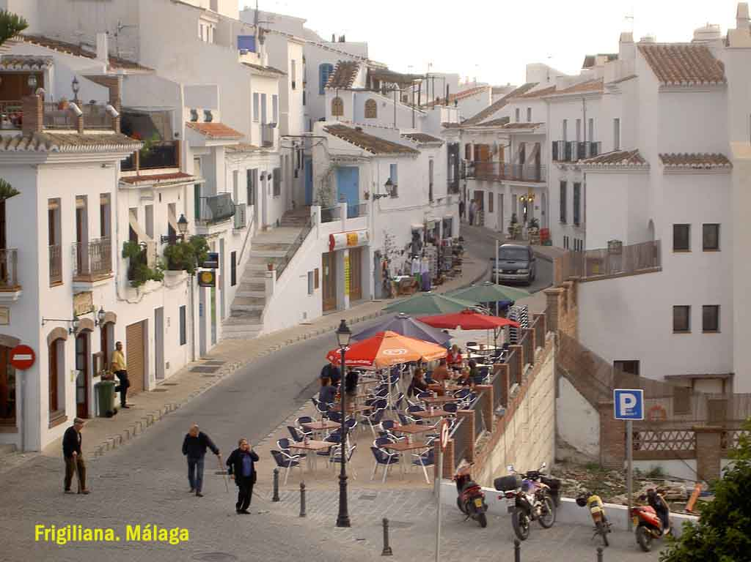

Slide 8
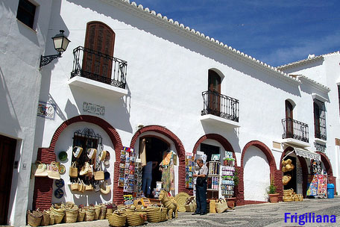
Hacia el siglo X se edifica un castillo, hoy desaparecido,.

Slide 9
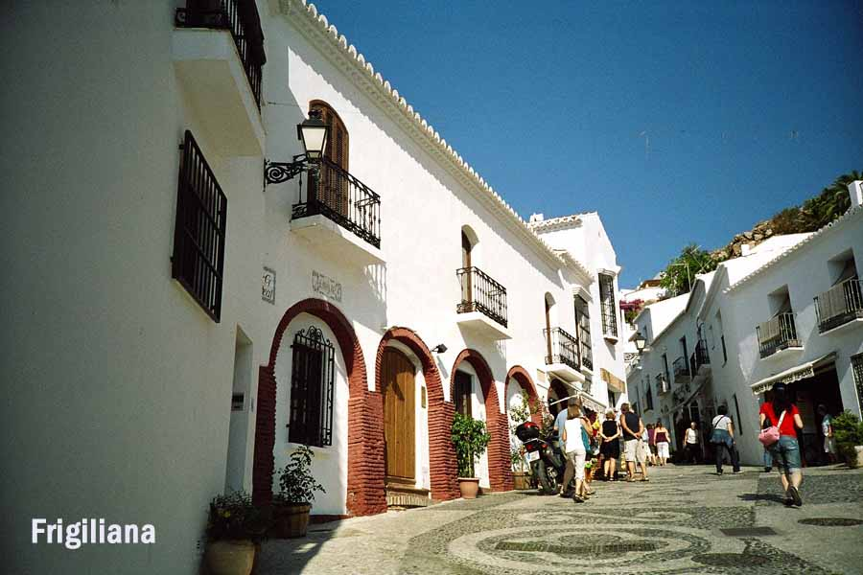

Slide 10
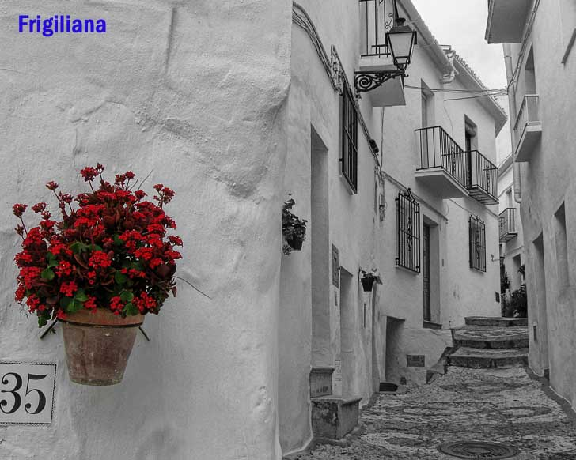

Slide 11
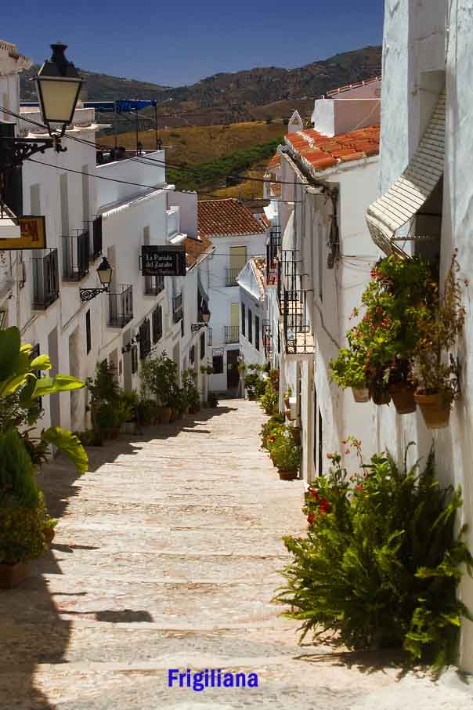
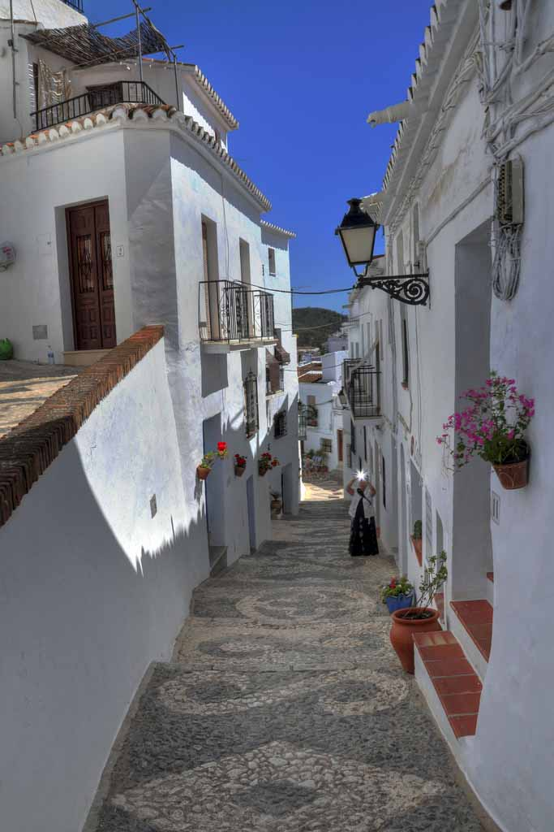

Slide 12
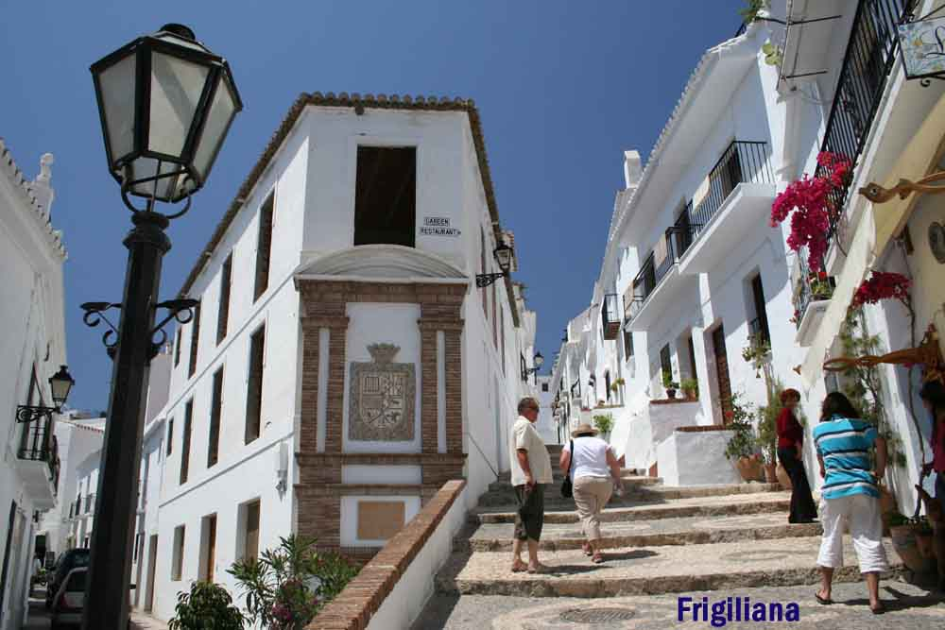
En época musulmana, los Nazaries llamaron al lugar FIXMIANA,
de donde viene su actual nombre,

Slide 13
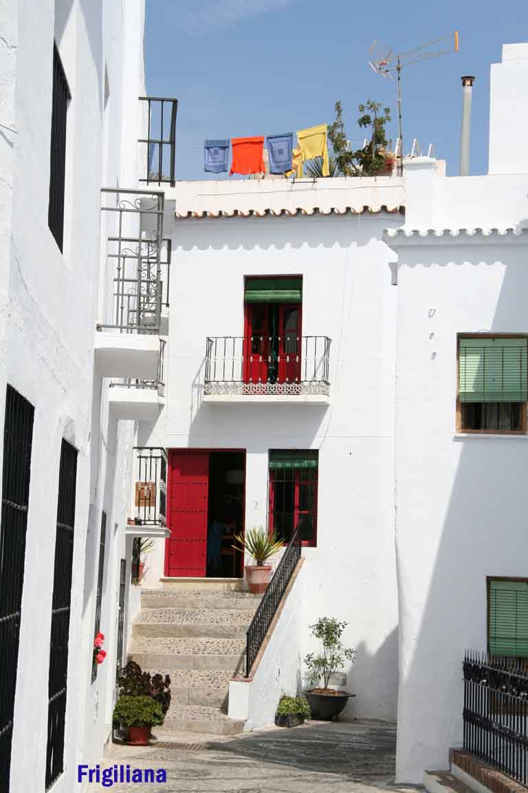

Slide 14
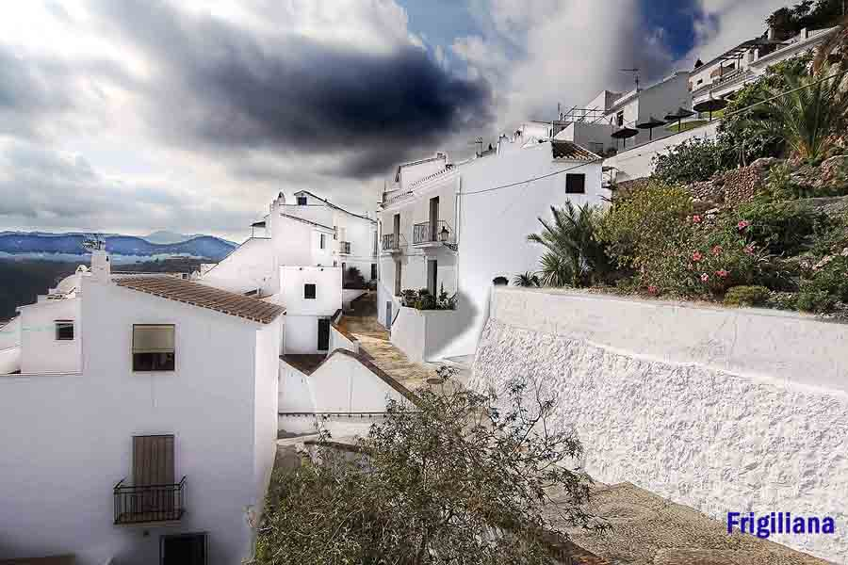

Slide 15
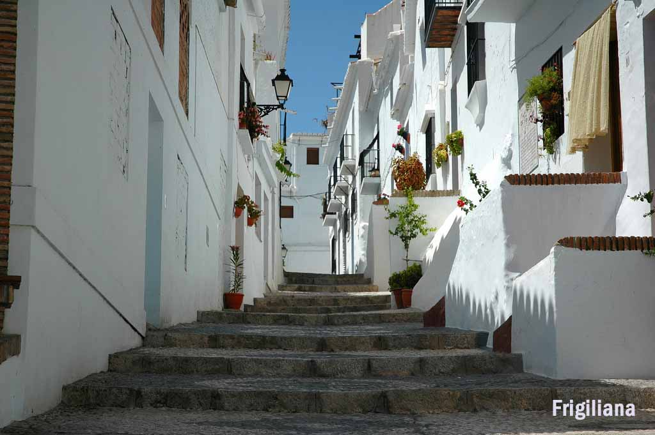

Slide 16
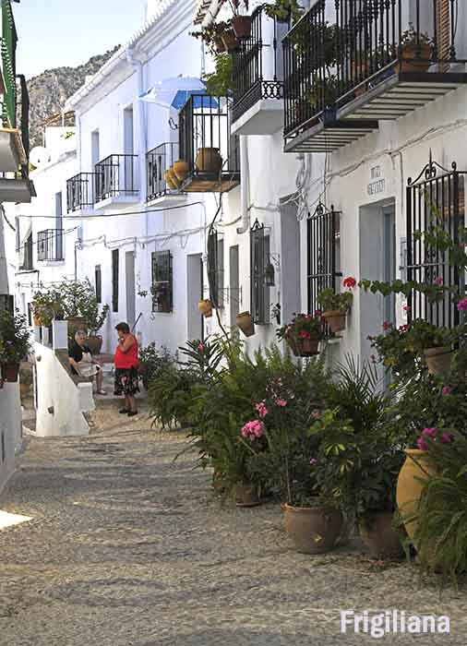

Slide 17
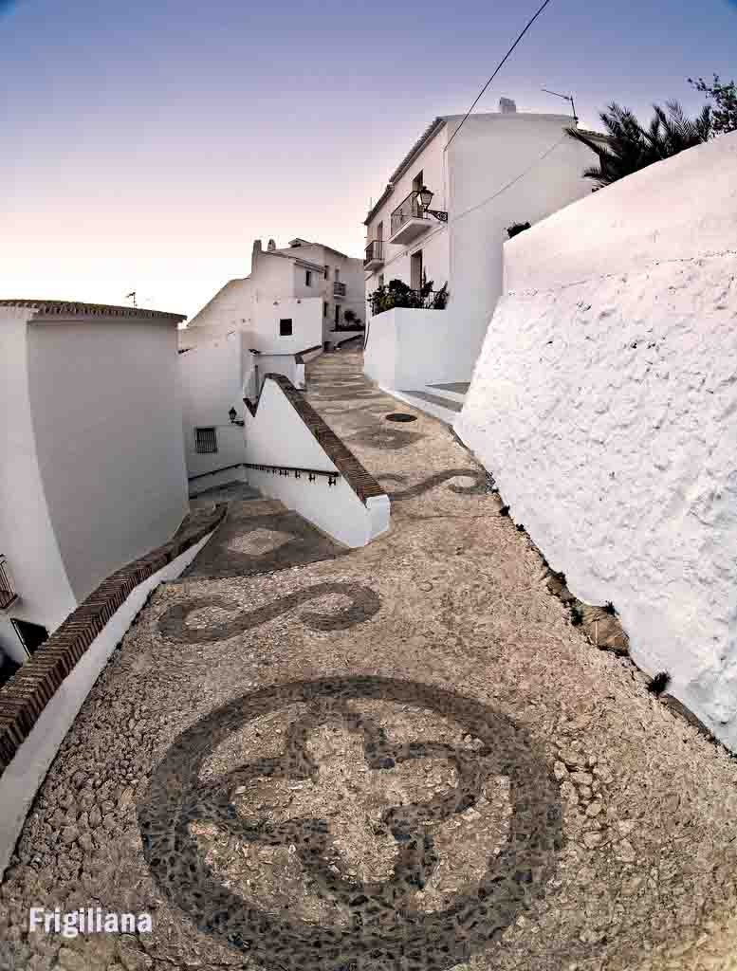

Slide 18
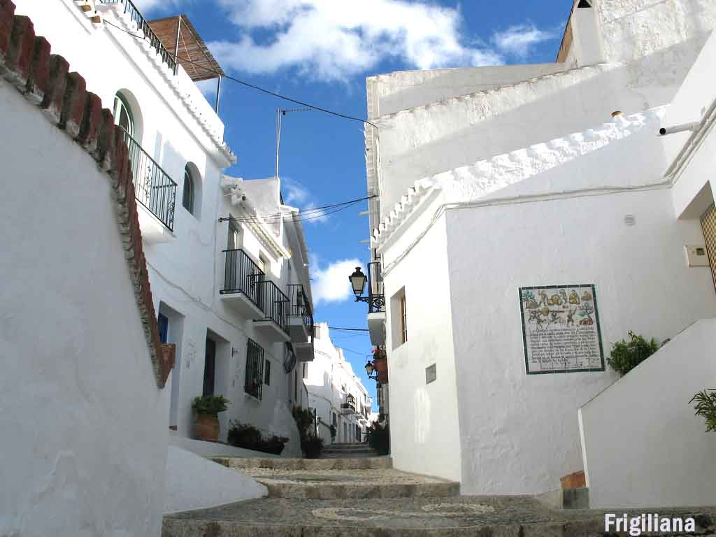

Slide 19
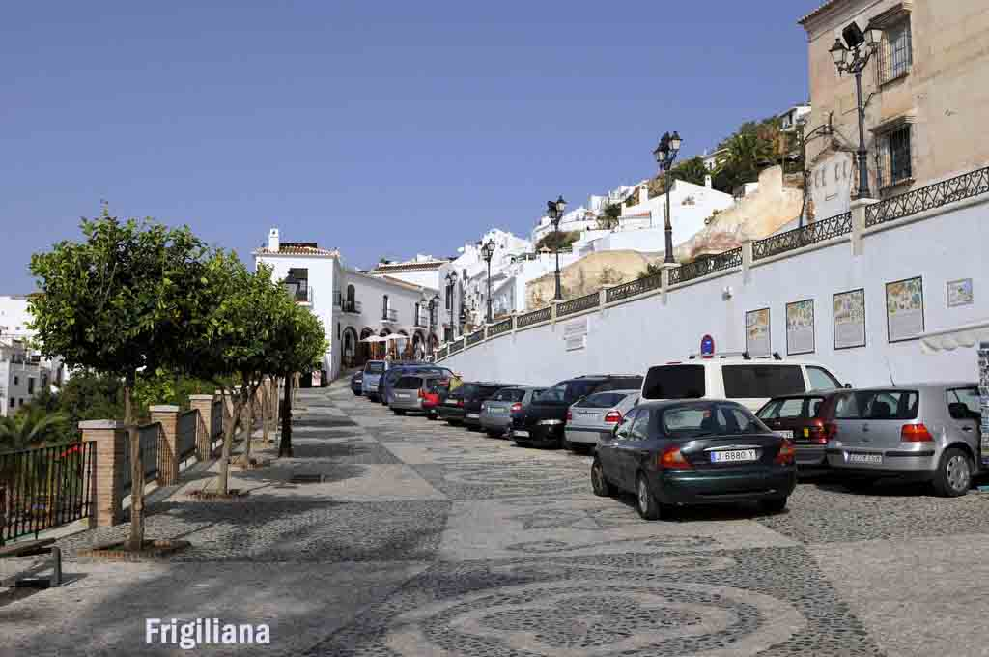

Slide 20
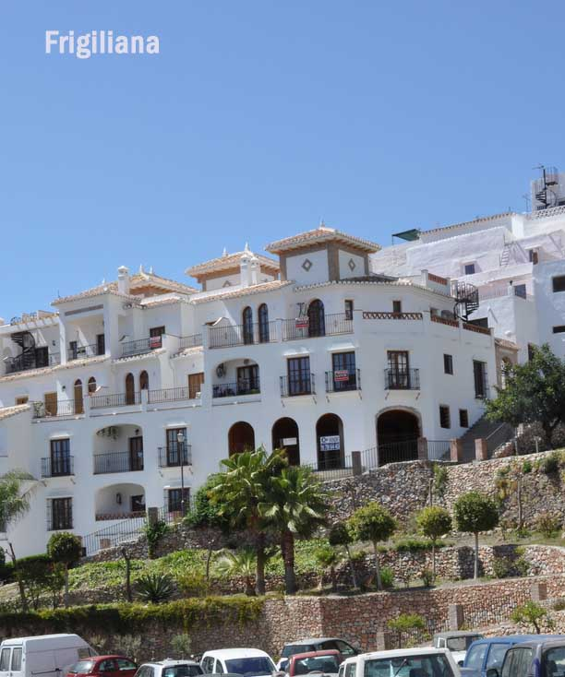

Slide 21
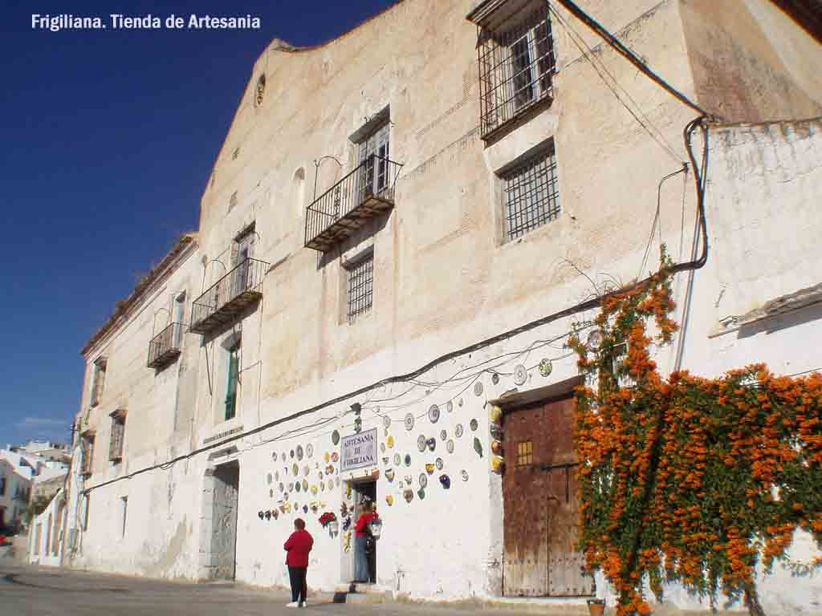

Slide 22
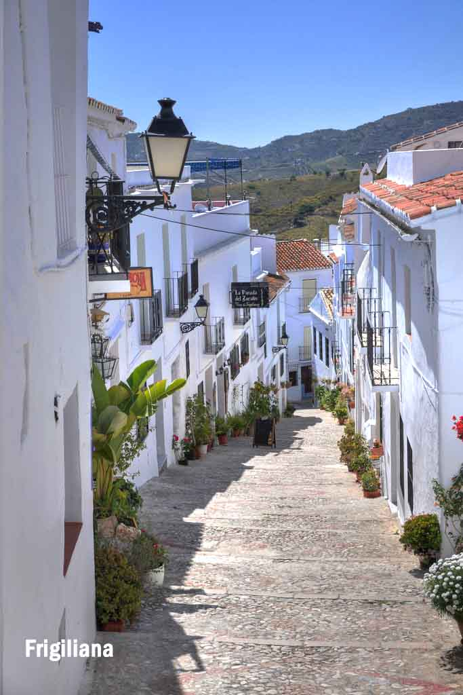

Slide 23
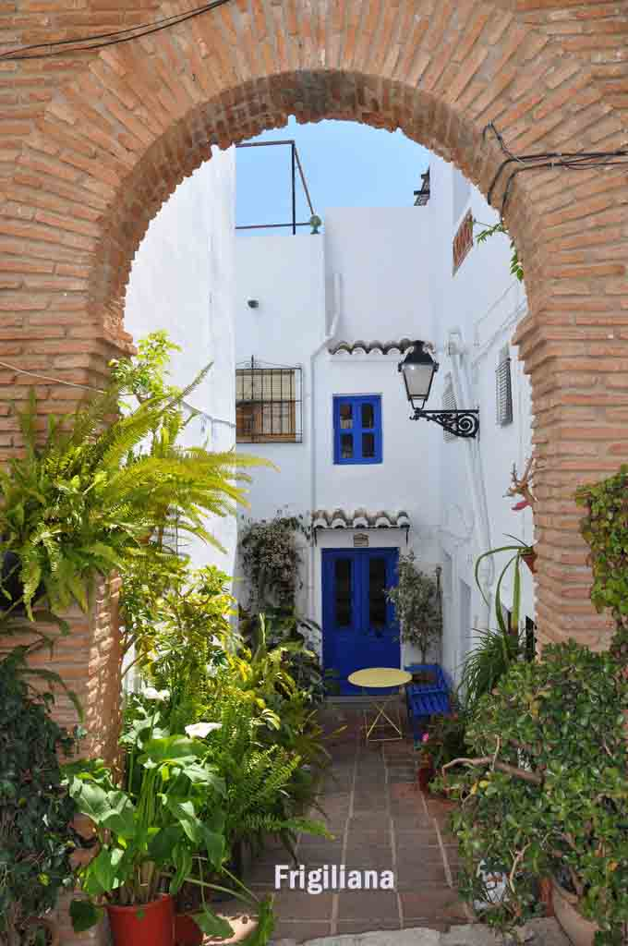

Slide 24
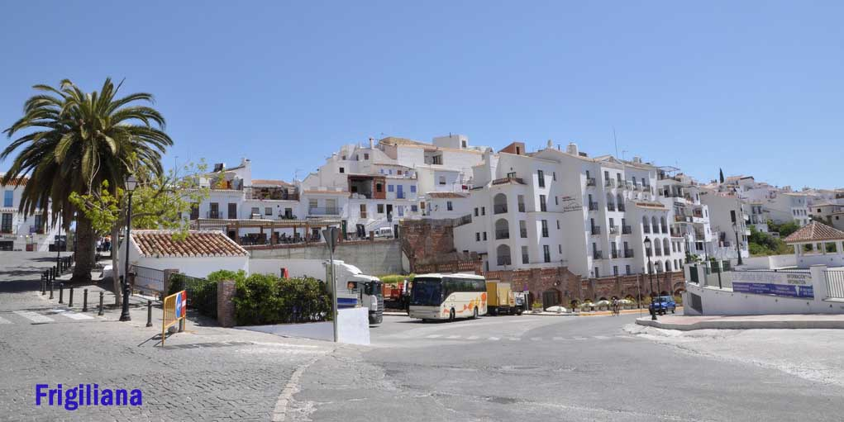

Slide 25
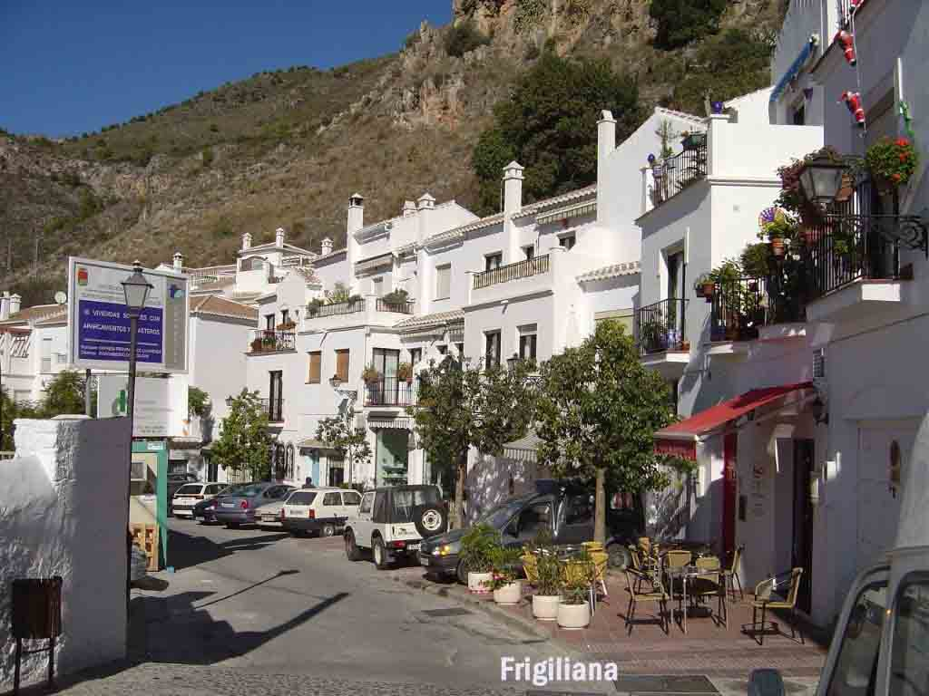

Slide 26
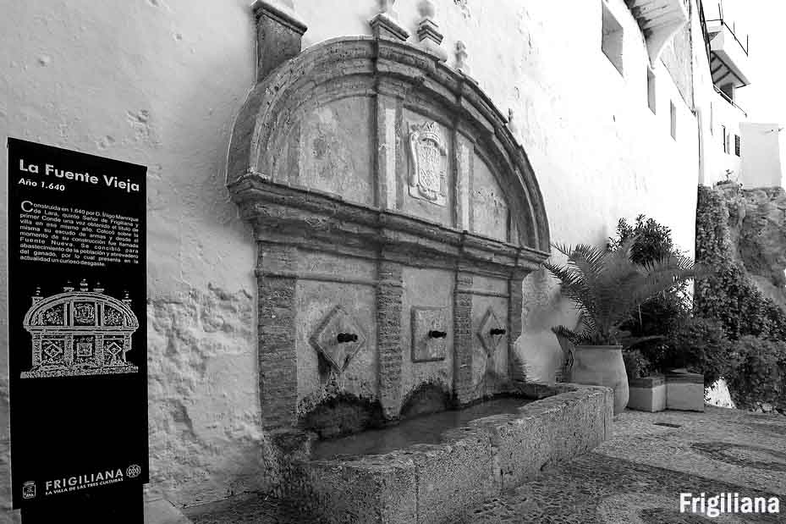

Slide 27
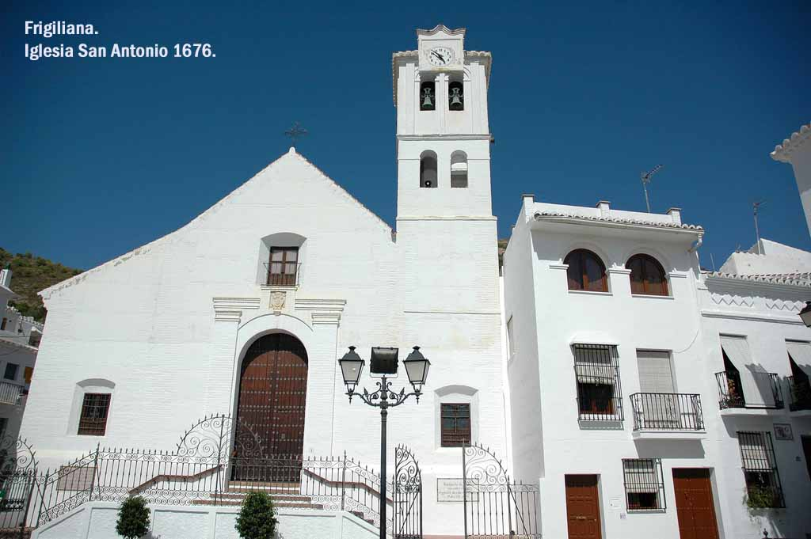

Slide 28
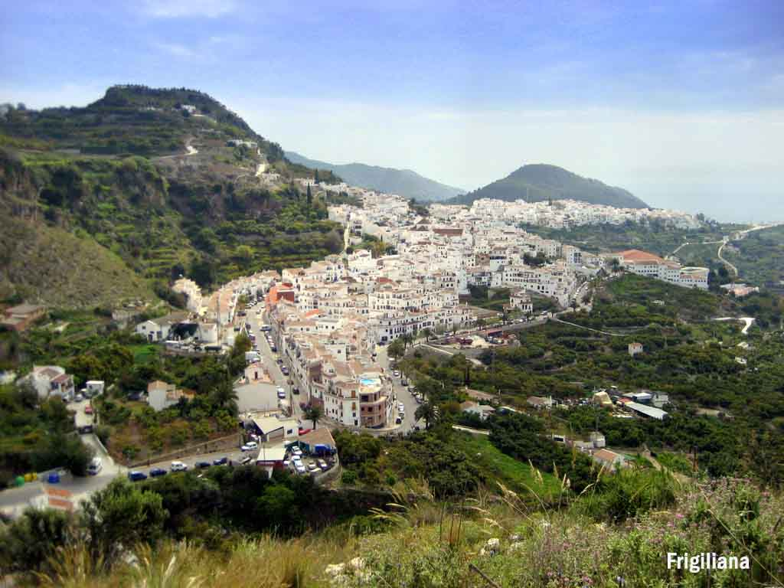
Panoramicas de Frigiliana

Slide 29
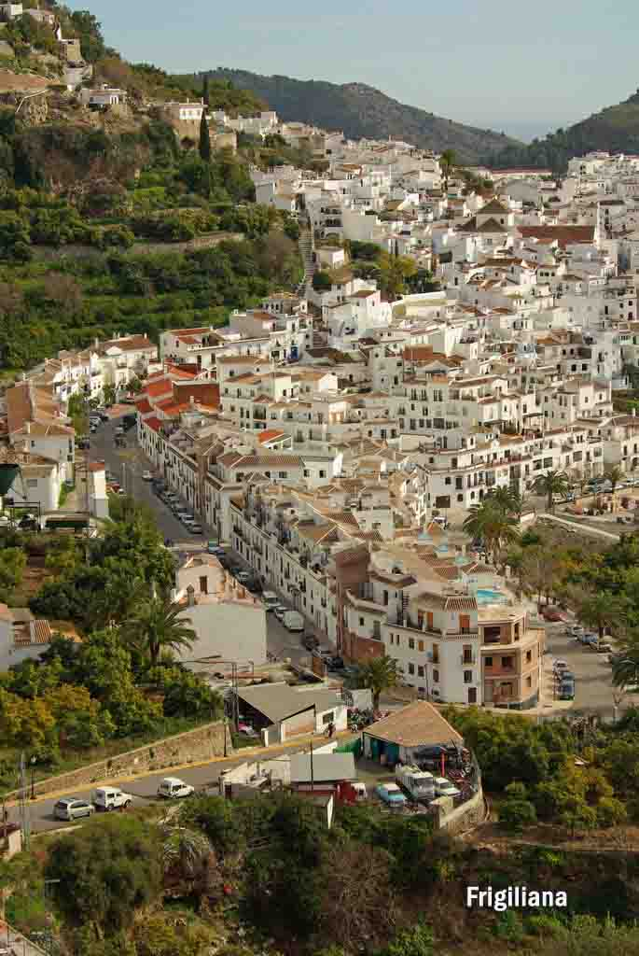

Slide 30
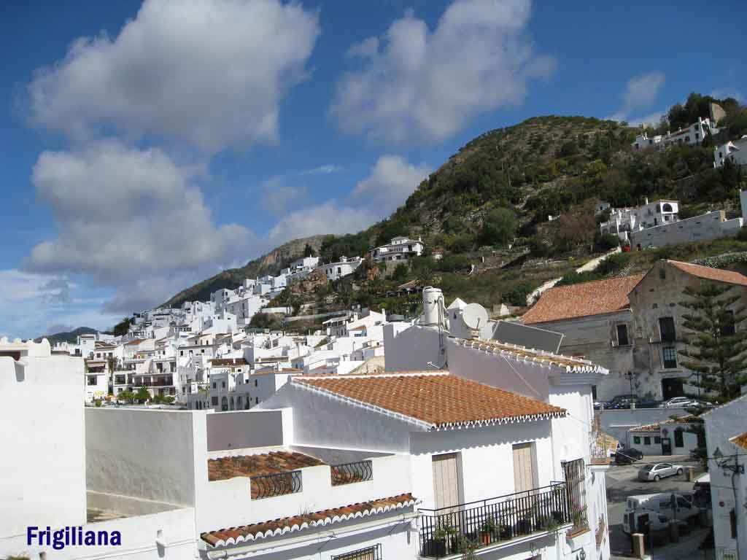

Slide 31
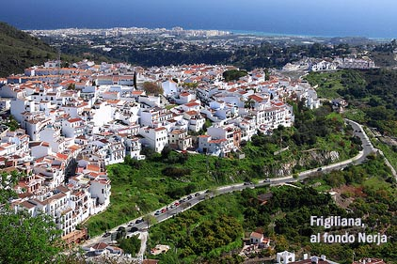

Slide 32
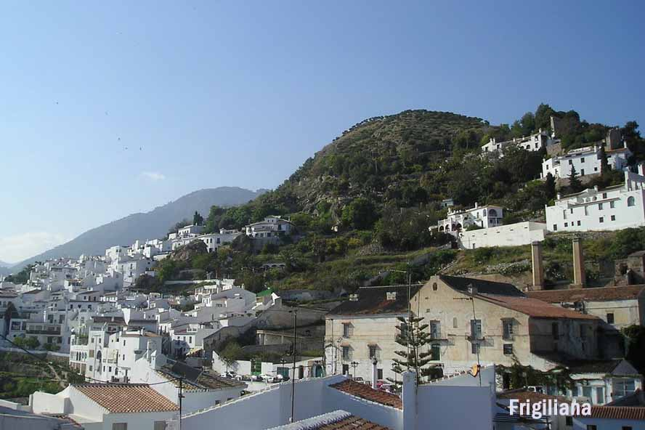

Slide 33
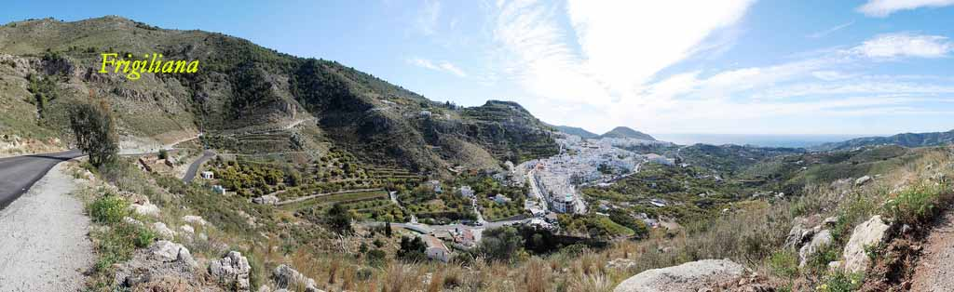
FRIGILIANA
Fondo musical:
“Malagueña Salerosa”
Guitarra de Paco de Lucia
“Andalucía”
Orquesta Mantovani.

Slide 34







¿Te ha gustado?
Puedes ver más entrando
Aquí
Además puedes recibir powerpoints en tu correo electrónico suscribiéndote aquí:

